Slide 1

Torino 2021
STORIA
I PARTIGIANI
Daniel Dettoli & Cristian Sciannimanica

Slide 2
PARTIGIANO
Appartenente a formazioni irregolari armate in un territorio invaso dal nemico.
Origine delle formazioni partigiane ebbero due percorsi, intrecciati tra loro:
Uno politico antifascista origine autunno 1943 la Direzione del PCI (Partito comunista Italiano) dette indicazioni di costruire unità strutturate e così nacquero i «Battaglioni Garibaldi»
Uno militare
Dettero vita nella storia contemporanea al fenomeno politico-militare della Resistenza
1943-1944 3.800 unità
1944 12.600 unità
1944 [estate] 70.000 unita
1945 25 aprile 80.000 unità

Slide 3

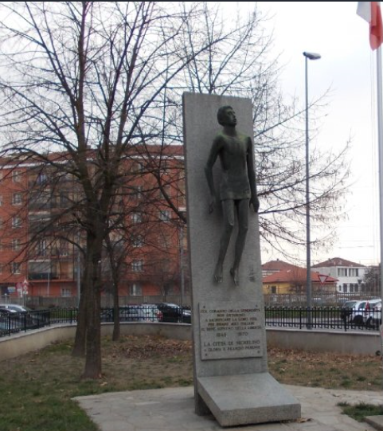
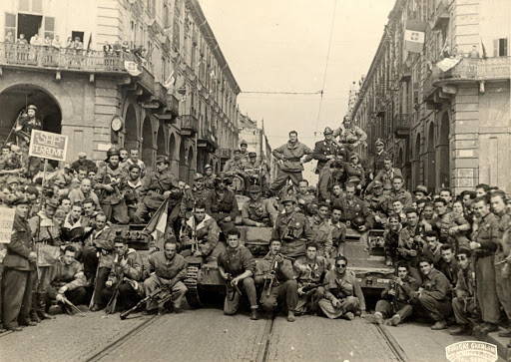
Monumento dedicato ai partigiani
Via Vittorio Veneto a Nichelino.
L’ANPI, Associazione Nazionale Partigiani d’Italia, con i suoi oltre 120.000 iscritti, è tra le più grandi associazioni combattentistiche presenti e attive oggi nel Paese. Fu costituita il 6 giugno 1944, a Roma, dal CLN del Centro Italia, mentre il Nord era ancora sotto l’occupazione nazifascista.
Partigiani di Nichelino liberano il 25 aprile 1945 Torino Piazza Vittorio

Slide 4
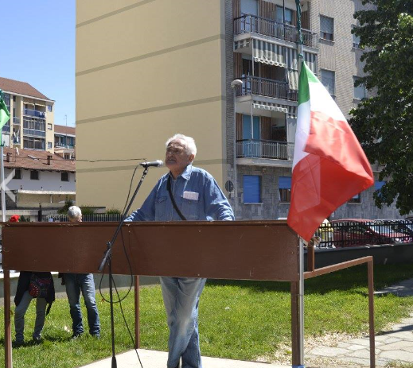
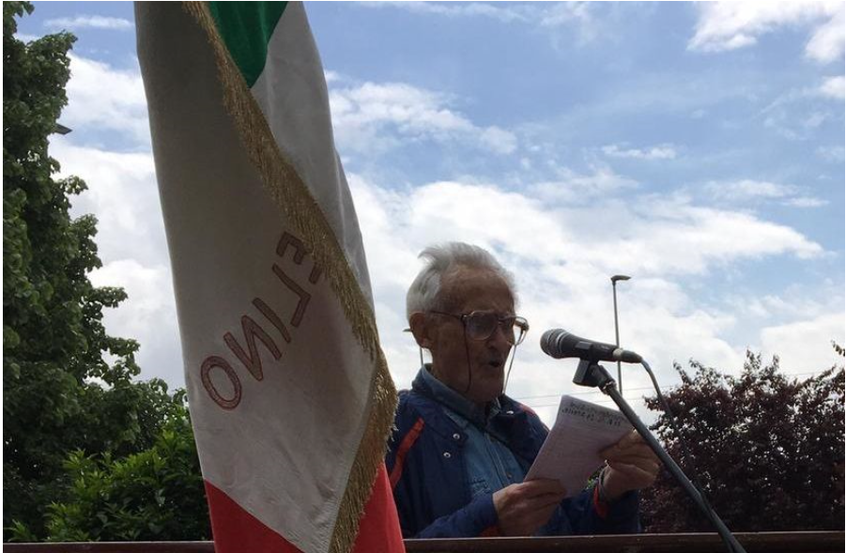
Paolo Ruffino,
partigiano garibaldino combattente reduce, 94 anni compiuti una figura storica per Nichelino, l'ultima memoria della lotta al fascismo nella guerra.
Una disponibilità eccezionale partecipava tutti gli anni ad ogni manifestazione del 25 aprile e civica progetto non dimenticare era presente nelle scuole con le sue lezioni di storia vissuta.
Nell'ultimo, in pieno Covid, aveva comunque voluto dare il suo contributo con un discorso via Facebook dove ricordava le battaglie sui monti contro gli invasori tedeschi.
Lascia un vuoto enorme in città: deceduto per malore 09.12.2020

Slide 5
Per i morti della Resistenza
Qui vivono per sempre
gli occhi che furono chiusi alla luce
perché tutti li avessero aperti
per sempre alla luce.
Giuseppe Ungaretti

